Slide 1

第十一章 螺 纹 及 连 接 件
HUST
§11-1 螺纹和螺纹紧固件
画法几何及机械制图
§11-2 键、销连接

Slide 2
第十一章 螺 纹 及 连 接 件
HUST
在各种机器设备中,将零件与零件连接起来的主要方法有：螺纹连接、键连接、销连接、焊接等。
画法几何及机械制图
§11-1 螺纹和螺纹紧固件
由于螺纹连接便于安装、拆卸和维修，在各种机器设备、仪器仪表上应用广泛，因此，螺纹连接件需求量大。为便于制造和使用，将螺纹及螺纹连接件的结构和尺寸都已全部标准化，同时为了方便制图还规定了它们的简化画法 。

Slide 3
第十一章 螺 纹 及 连 接 件
HUST
§11-1 螺纹和螺纹紧固件
画法几何及机械制图
一、螺纹的形成
1.螺旋线和螺纹的形成
圆柱螺旋线的三要素：
导面的直径d、导程S、旋向
s
A
螺纹可分为圆柱螺纹、
圆锥螺纹
a’
A点沿素线作匀速直线运动，
素线同时作匀角速度运动
螺纹可分为内螺纹、
外螺纹
当一个平面图形作螺旋运动时，形成螺纹。

Slide 4
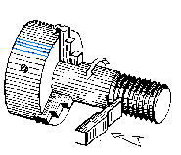
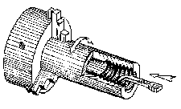
第十一章 螺 纹 及 连 接 件
HUST
§11-1 螺纹和螺纹紧固件
画法几何及机械制图
螺纹的加工方法
卡盘
工件
车刀
车刀沿轴向进给
车削外螺纹
车削内螺纹

Slide 5
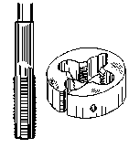
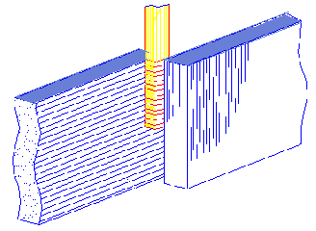
第十一章 螺 纹 及 连 接 件
HUST
§11-1 螺纹和螺纹紧固件
画法几何及机械制图
工件
丝锥
牙板
搓丝板
搓外螺纹
丝锥加工螺孔
牙板铰外螺纹

Slide 6
第十一章 螺 纹 及 连 接 件
HUST
§11-1 螺纹和螺纹紧固件
二、螺纹结构要素
画法几何及机械制图
１．牙型
沿螺纹轴线方向剖切，所得到的螺纹牙齿断面的形状称为螺纹的牙型。常见的牙型有三角形、梯形、矩形、锯齿形等。
三角形
梯形
锯齿形
三角形螺纹用于连接，梯形、锯齿形、方形螺纹用于传递力或力矩等。在螺纹牙型上，相邻两牙侧之间的夹角，以α表示，称为牙型角。

Slide 7
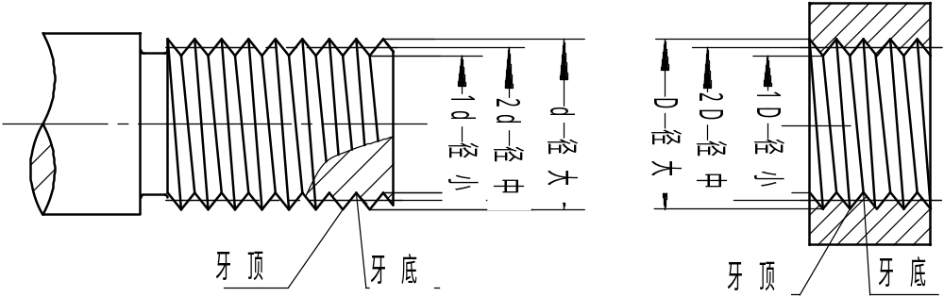
２．螺纹直径
§11-1 螺纹和螺纹紧固件
HUST
二、螺纹结构要素
画法几何及机械制图
大径（D、d）与小径（D1、d1），
大径即为公称直径
中径：它是其母线通过牙型上的沟槽和凸起宽度相等的假想圆柱面的直径，用D₂、d₂表示。

Slide 8

§11-1 螺纹和螺纹紧固件
HUST
二、螺纹结构要素
画法几何及机械制图
３．线数
螺纹有单线和多线之分。螺纹的线数用n表示。
轴向等距离分布
单线螺纹
双线螺纹

Slide 9
§11-1 螺纹和螺纹紧固件
HUST
二、螺纹结构要素
画法几何及机械制图
４．螺距和导程
相邻两牙在中径线上对应点间的轴向距离称为螺距，用P表示。
同一条螺旋线上相邻两牙在中径线上对应点间的轴向距离称为导程，用L表示。
螺距=导程
导程
螺距
单线螺纹：P = L
多线螺纹：L = nP

Slide 10
§11-1 螺纹和螺纹紧固件
HUST
二、螺纹结构要素
画法几何及机械制图
４．螺距和导程
同一公称直径的普通螺纹有多种螺距，分为粗牙、细牙
公称直径 |  | 6 | 8 | 10 | 12 | 16
螺 距 | 粗牙 | 1 | 1.25 | 1.5 | 1.75 | 2
 | 细牙 | 0.75 | 1 | 1.25 | 1.5 | 1.5
 |  |  | 0.75 | 1 | 1.25 | 1
 |  |  |  | 0.75 | 1

Slide 11
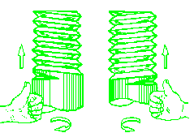
§11-1 螺纹和螺纹紧固件
HUST
二、螺纹结构要素
画法几何及机械制图
５．旋向
螺纹的旋向有左旋和右旋之分：
若顺着螺杆旋进方向观察，顺时针旋转时旋进的螺纹称右旋螺纹，逆时针旋转时旋进的螺纹称左旋螺纹。
左旋
右旋
内、外螺纹连接的条件是:螺纹的五个要素
必须完全相同，否则内、外螺纹不能互相旋合。

Slide 12
三、螺纹种类
§11-1 螺纹和螺纹紧固件
HUST
画法几何及机械制图
1.按螺纹要素是否标准分
(1)标准螺纹：牙型、直径和螺距均符合
国家标准的螺纹；
(2)特殊螺纹：牙型符合国家标准，直径
或螺距不符合标准的螺纹；
(3)非标准螺纹：牙型不符合标准的螺纹。
2.按螺纹的用途分
(1)连接螺纹：如普通螺纹、管螺纹；
(2)传动螺纹：如梯形螺纹。

Slide 13
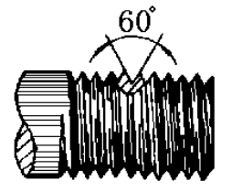
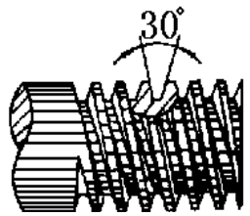
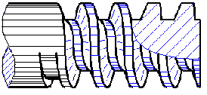
特征
符号
螺 纹 分 类
牙型及牙型角
说 明
普通螺纹
粗牙
普通螺纹连接是最常用的。 粗牙螺纹一般用于机件的连接, 细牙普通螺纹一般用于薄壁零件或细小的精密零件的连接。
M
细牙
非螺纹密封
用于管接头、旋塞、阀门及其附件等低压管路的连接
连接螺纹
管 螺 纹
G
用于管接头、旋塞、阀门及其附件等中高压管路的连接
R
传动螺纹
可双向传递运动和动力
梯形螺纹
Tr
锯齿形螺纹
只能传递单向动力
B

Slide 14
四、螺纹的规定画法
国家标准GB4459.1-1995
HUST
1.外、内螺纹的规定画法
（1）大小径摸得着的画粗实线，摸不着的画细实线。
画法几何及机械制图
d1=0.85d
在圆的视图上画大约3/4 的细实线圆表示。
（2）螺纹的终止线用粗实线表示。
（3）倒角、倒角圆。

Slide 15
四、螺纹的规定画法
国家标准GB4459.1-1995
HUST
1.外、内螺纹的规定画法
（1）大小径摸得着的画粗实线，摸不着的画细实线。
画法几何及机械制图
d1=0.85d
在圆的视图上画大约3/4 的细实线圆表示。
（2）螺纹的终止线用粗实线表示。
（3）倒角、倒角圆。
（4）剖面线画到粗实线处。

Slide 16
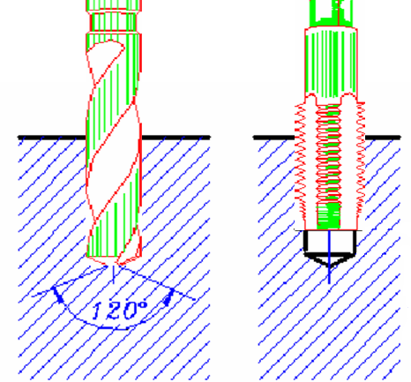
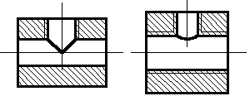
四、螺纹的规定画法
国家标准GB4459.1-1995
1.外、内螺纹的规定画法
（1）大小径摸得着的画粗实线，摸不着的画细实线。
d1=0.85d
在圆的视图上画大约3/4 的细实线圆表示。
（2）螺纹的终止线用粗实线表示。
（3）倒角、倒角圆。
（4）剖面线画到粗实线处。
（5）不通的螺孔的画法。
120°
0.5D

Slide 17
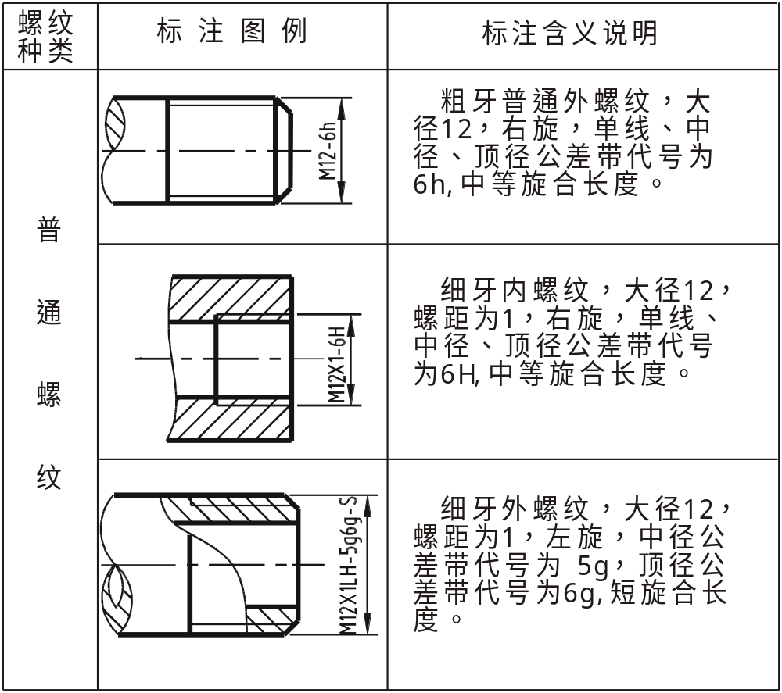
五、螺纹的标注
a.普通螺纹、梯形螺纹、锯齿形螺纹的标注
右旋螺纹不注旋向
普通螺纹粗牙不注螺距

Slide 18
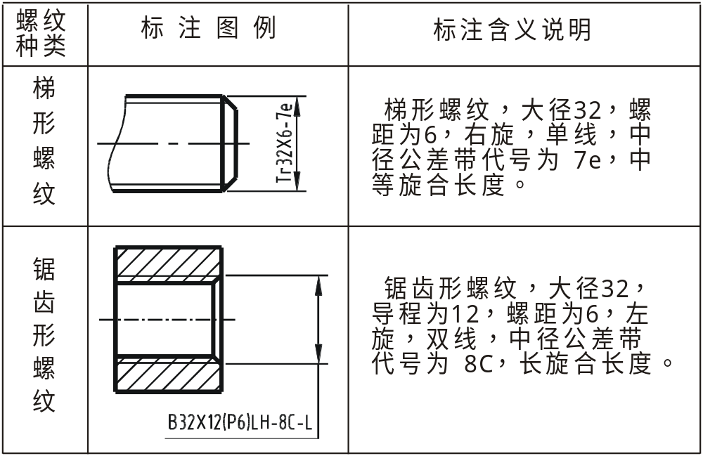

Slide 19
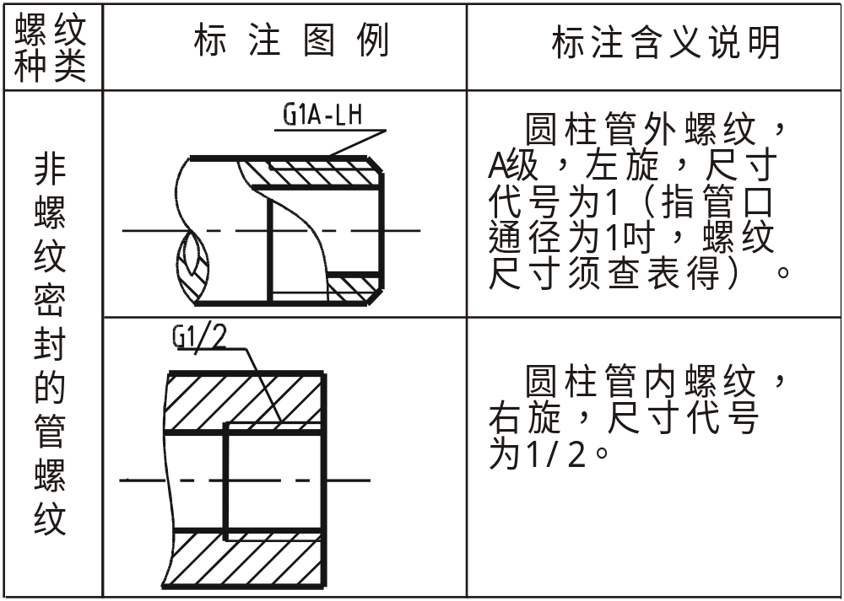
b.管螺纹的标注

Slide 20
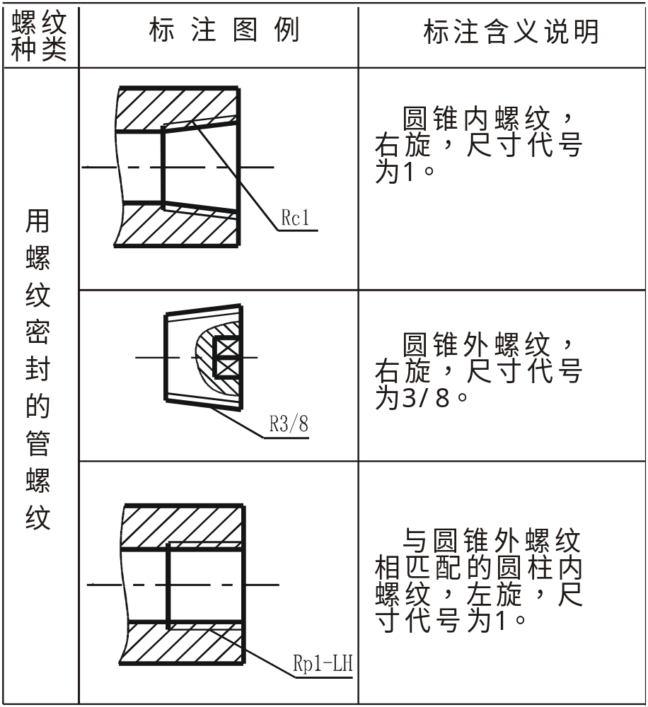

Slide 21
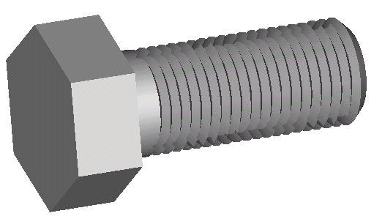
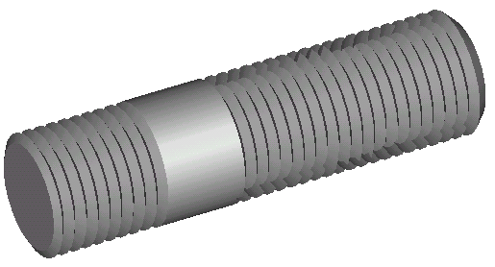
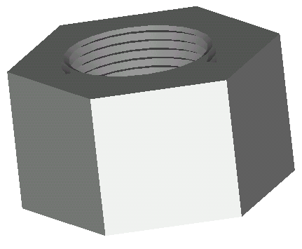
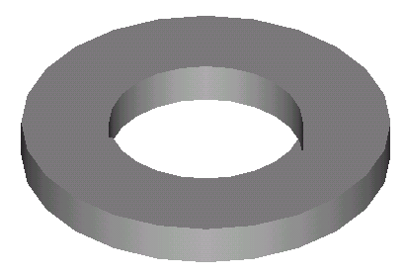
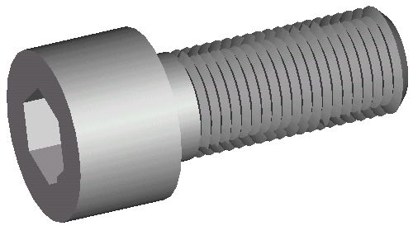
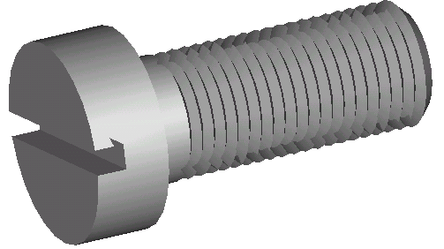
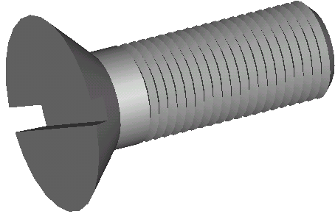
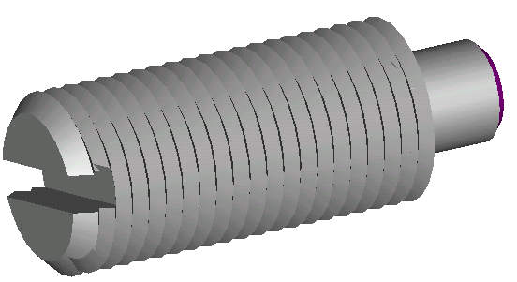
六、螺纹紧固件及其连接的画法
1.螺纹紧固件
HUST
画法几何及机械制图
用螺纹起连接和紧固作用的零件称螺纹紧固件。
螺栓 螺柱 螺母 螺母
内六角螺钉 圆柱螺钉 沉头螺钉 紧定螺钉

Slide 22
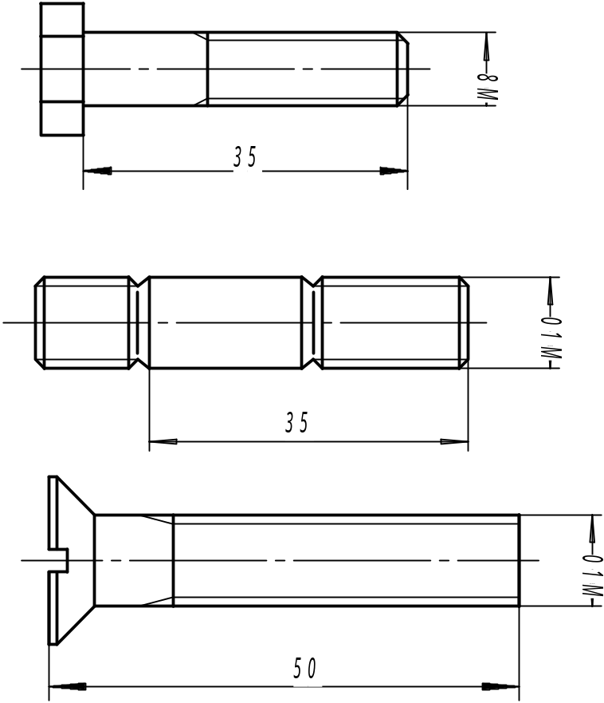
HUST
螺纹紧固件的标记
名称 国标号 规格
画法几何及机械制图
六角头螺栓
螺栓 GB/T 5780-2000 M8×35
双头螺柱
螺柱 GB/T 897-1988 M10×35
开槽沉头螺钉
螺钉 GB/T 68-2000 M10×50

Slide 23
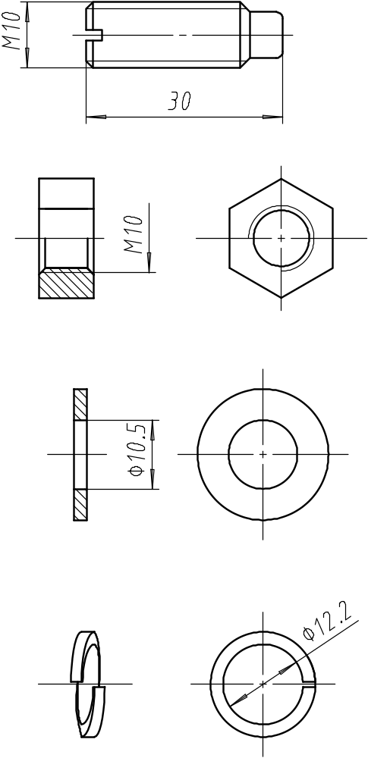
HUST
开槽长圆柱端紧定螺钉
螺钉 GB/T 75-1985 M10×30
画法几何及机械制图
1 型六角螺母
螺母 GB/T 6170-2000 M10
平垫圈
垫圈 GB/T 97.1-2002 10-140HV
标准型弹簧垫圈
垫圈 GB/T 93-1987 12

Slide 24
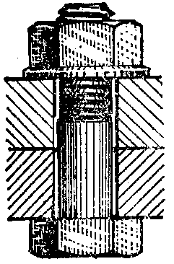
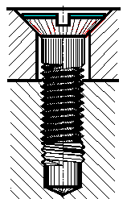
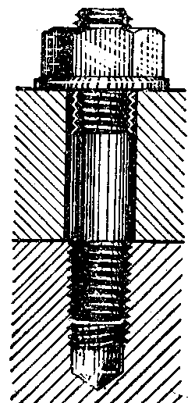
2.螺纹紧固件连接的画法
HUST
螺纹紧固件连接的基本形式有：
画法几何及机械制图
螺钉连接
双头螺柱连接
螺栓连接

Slide 25
HUST
装配图(含螺纹紧固件连接)的规定画法
画法几何及机械制图
(1)两零件的接触表面或具有配合要求的表面画一条线，不接触面画二条线。
(2)相邻两零件的剖面线方向应相反或间隔不等。但同一个零件在各个视图中的剖面线的方向和间隔应一致。
(3)在剖视图中，若剖切平面通过实心杆件或螺纹紧固件的轴线时，均按不剖绘制。

Slide 26
3.螺栓连接及其连接画法
螺栓连接常用的紧固件有螺栓、螺母、垫圈。
螺母
它用于被连接件都不太厚，能加工成通孔且要求连接力较大的情况。
垫圈
螺栓

Slide 27
普通螺栓连接画法
HUST
画法几何及机械制图
1.1d
①接触面只画一条线，非接触面要画两条线;
③标准件按不剖画；
④遮挡画法；
②用方向或间隙区分不同的机件;
⑤螺纹的终止线一定画在垫圈的下面。

Slide 28
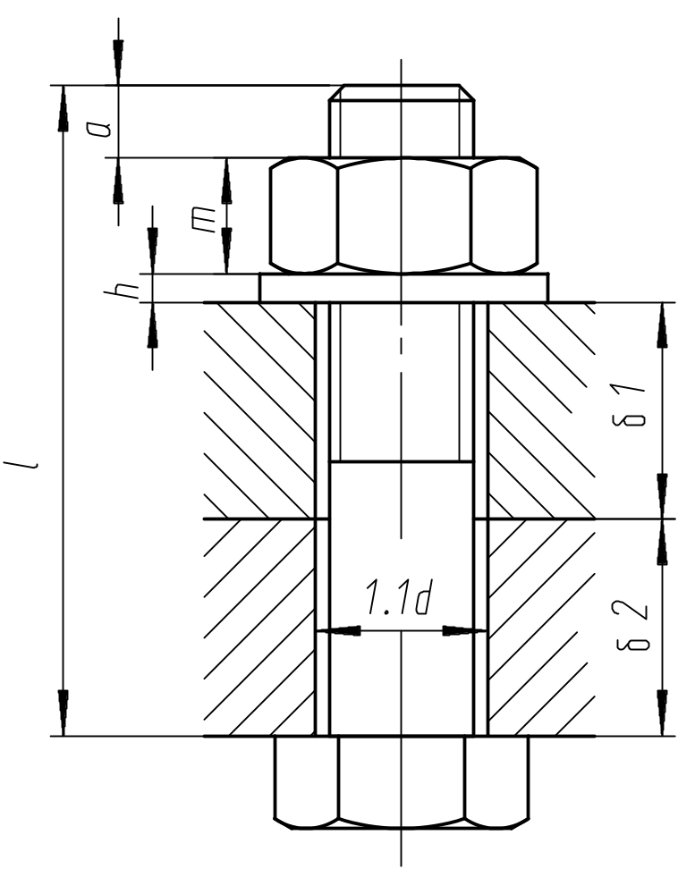
HUST
(1)螺栓连接的查表画法
①根据紧固件螺栓、螺母、垫圈的标记，在有关标准中，查出它们的全部尺寸。
画法几何及机械制图
②确定螺栓的公称长度L。
(先计算，再查表，取最接近的标准值）
可按以下方法计算：
L≥δ1＋δ2＋h＋ｍ＋a a取0.3d

Slide 29
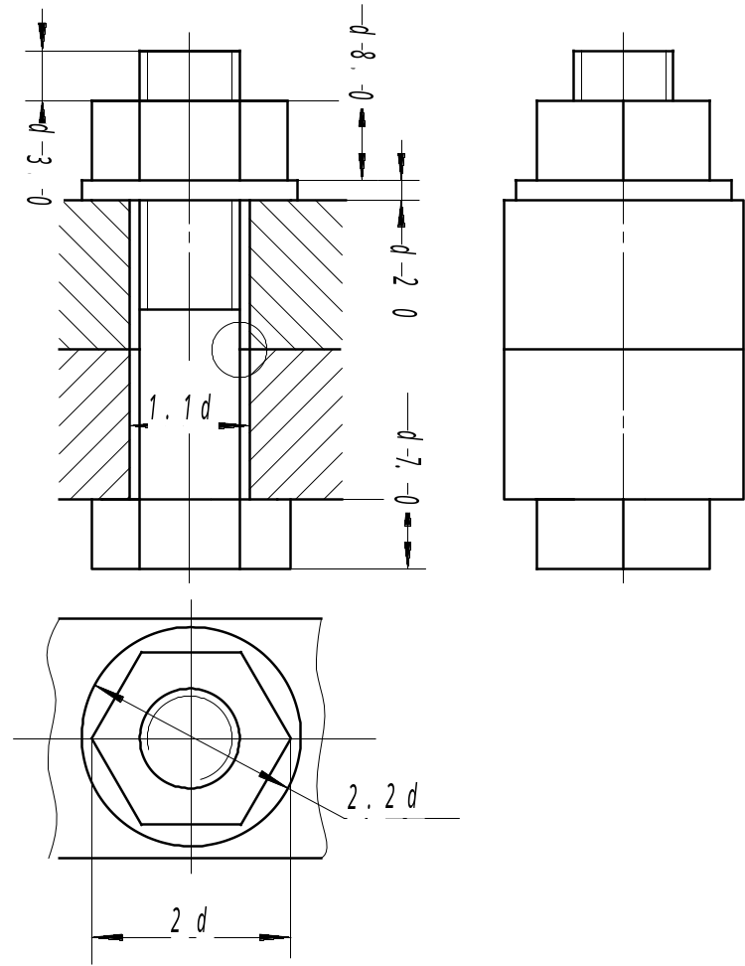
HUST
(2)螺栓连接的比例画法
画法几何及机械制图
以螺栓公称直径为依据, 可按比例关系画螺栓连接图，但不得把按比例关系计算的尺寸作为螺纹紧固件的尺寸进行标注。

Slide 30
HUST
2.螺钉连接及其画法
螺钉连接多用于受力不大的零件之间的连接。
画法几何及机械制图
(1)螺钉连接的查表画法
①根据螺钉的标记，在有关标准中，查出螺钉的全部尺寸。
②确定螺钉的公称长度L。
点击图片播放动画

Slide 31
HUST
画法几何及机械制图
1)定位面压紧，一条线；
2)螺纹终止线应高过螺口；
3)起子槽按45º画出。
螺钉 GB68-85-M10X25

Slide 32
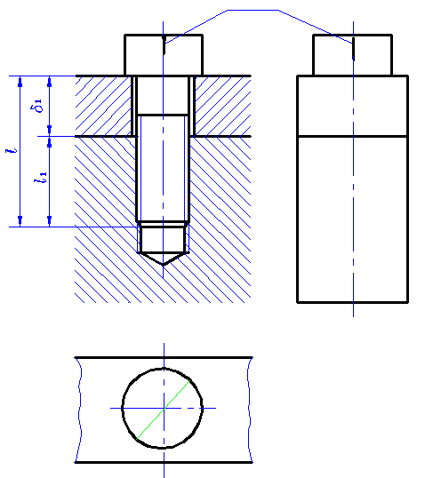
初 算 ：
HUST
涂黑
L＝δ₁＋ b_{m}
根据初算出的L值，在螺钉的标准中，选取与其近似的标准值，作为最后确定的L值。
画法几何及机械制图
b_{m}
0.5d
倾斜45

Slide 33
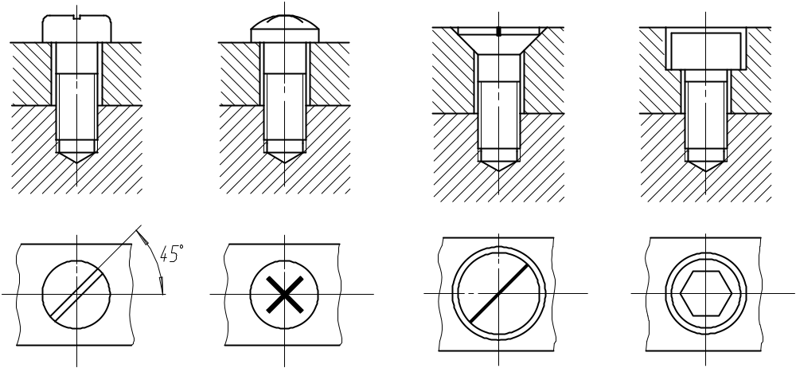
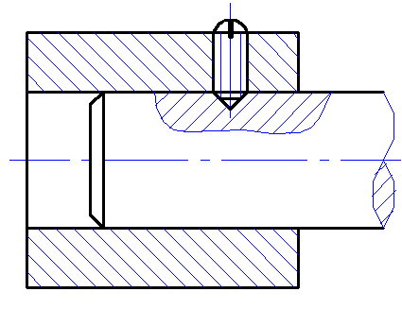
常见螺钉连接
HUST
画法几何及机械制图
紧定螺钉常用于定位、防松而且受力较小的情况

Slide 34
HUST
3.双头螺柱连接画法
画法几何及机械制图
双头螺柱连接常用的紧固件有双头螺柱、螺母、垫圈。
螺柱连接一般用于被连接件之一较厚，不适合加工成通孔，且要求连接力较大的情况，其上部较薄零件加工成通孔。

Slide 35
螺柱连接
HUST
与螺栓连接相同
(1)不通螺孔
(2)旋入端螺纹的终止线
画法几何及机械制图
(3)旋入端的大径、小径
(4)连接端的终止线
(5)垫圈
与螺钉连接相同

Slide 36
HUST
螺柱的旋入长度bm 与被连接件的材料有关
画法几何及机械制图
钢： bm= d ，此时为短旋合程度，标准为GB897-1988
铸铁: bm= 1.25d 或 1.5 d ，此时为中等旋合程度，标准为GB898-1988
铝: bm= 2d ，此时为长旋合程度， 标准为GB900-1988

Slide 37
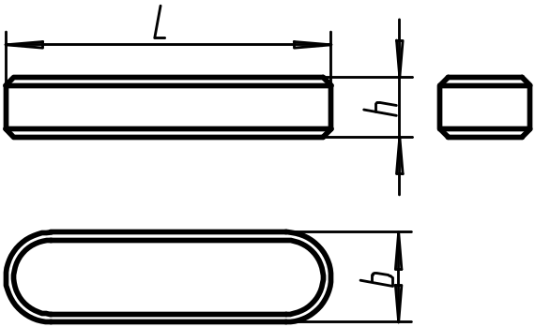
§11-2 键、销连接
HUST
键用来连接轴及轴上的传动件，起传递扭矩的作用；销连接主要用来定位和连接 。
画法几何及机械制图
一、键及其连接
键bXL GB1096-1979
1. 普通平键
示例：
键10X36 GB1096-1979
常用键的装配图画法如下：
(1)侧面工作受力无缝——一条线；
(2)键与轴槽的底部贴紧——一条线；
(3)键与轮槽的底部有间隙——两条线。

Slide 38
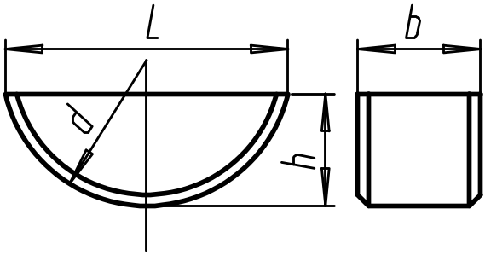
§11-2 键、销连接
HUST
半圆键装配图
一、键及其连接
2. 半圆键
画法几何及机械制图
键bXd GB1099-1979
示例：
键6X25 GB1096-1979
(1)侧面工作受力无缝——一条线；
(2)键与轴槽的底部贴紧——一条线；
(3)键与轮槽的底部有间隙——两条线。
半圆键连接与普通平键连接比较，具有自动调节作用，但削弱了轴的强度。

Slide 39
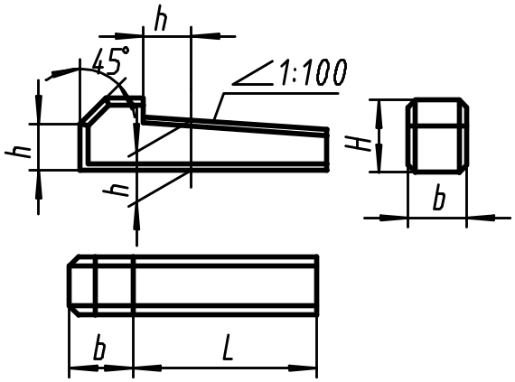
§11-2 键、销连接
钩头契键装配图
HUST
一、键及其连接
3. 钩头楔键
画法几何及机械制图
键bXL GB1565-1979
示例：
键8X40 GB1565-1979
(1)底、顶面同是工作面，无缝——一条线；
(2)两侧面有间隙——两条线。

Slide 40
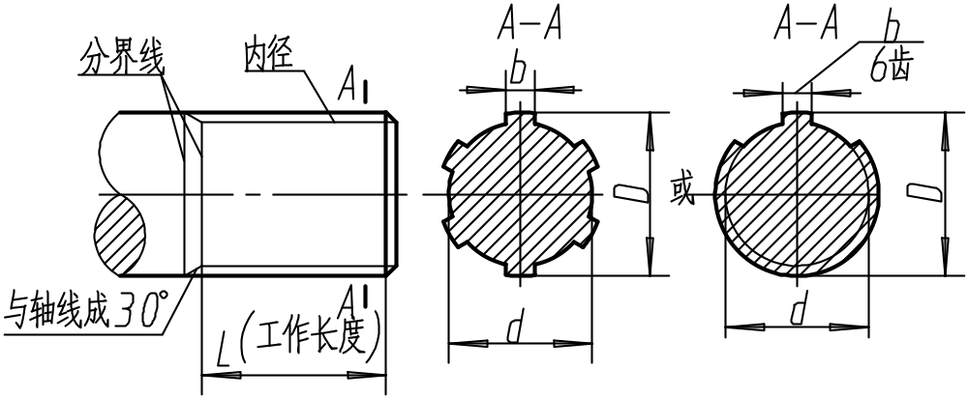
§11-2 键、销连接
HUST
一、键及其连接
4. 花键
画法几何及机械制图
花键是把键直接做在轴上和轮孔上，与它们成一整体，因而具有传递扭矩大、连接强度高、工作可靠、同轴度和导向性好等优点，广泛应用于机床、汽车等的变速箱中。
花键的齿形有矩形、渐开线形等。常用的是矩形花键。
花键轴
大径用粗实线、小径用细实线绘制；断面图画出一部分或全部齿形。

Slide 41
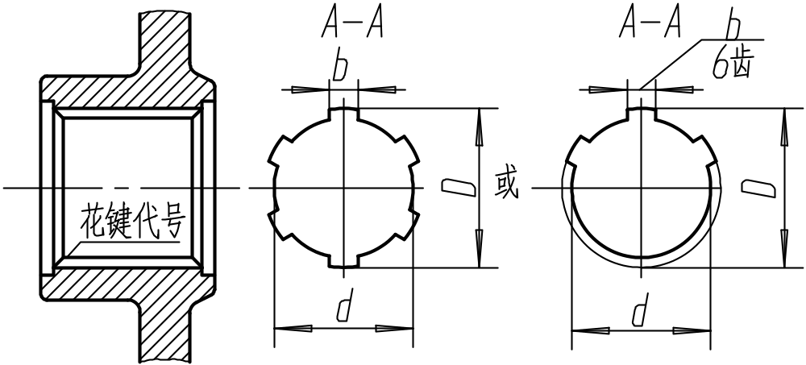
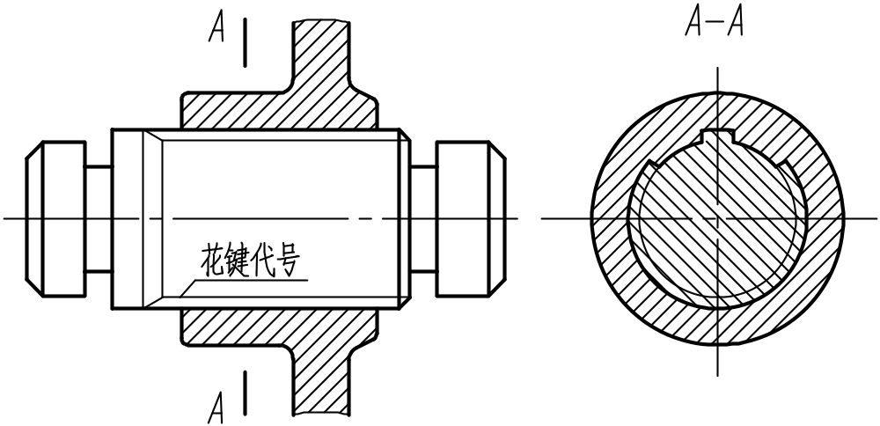
§11-2 键、销连接
HUST
一、键及其连接
4. 花键
画法几何及机械制图
花键孔
大径、小径均用粗实线；断面图画出一部分或全部齿形。
花键连接
连接部分按外花键的画法绘制。

Slide 42
§11-2 键、销连接
HUST
一、键及其连接
5.矩形花键的尺寸标注
画法几何及机械制图
花键应注出齿数N、小径d、大径D和键宽B
花键代号： NXdXDXB
例如：花键：N=6, d=23H7/f7, D=26H10/a11, B=6H11/d11
外花键：6X23f7X26a11X6d10
内花键：6X23H7X26H10X6H11
花键副：6X23H7/f7X26H10/a11X6H11/d11

Slide 43
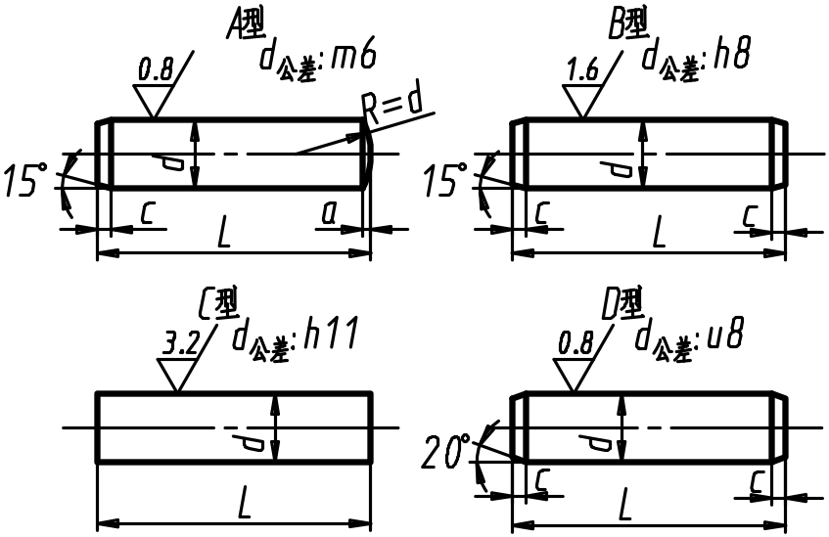
§11-2 键、销连接
HUST
二、销及其连接
常用的有圆柱销、圆锥销和开口销等。用圆柱销和圆锥销连接或定位的两个零件上的销孔是在装配时一起铰加工的，多次装拆会降低定位精度和连接的紧固性。
画法几何及机械制图
1.圆柱销
直径不同的公差，可与销孔形成不同的配合。圆柱销主要用于定位，也可用于连接，只能传递不大的载荷 。

Slide 44
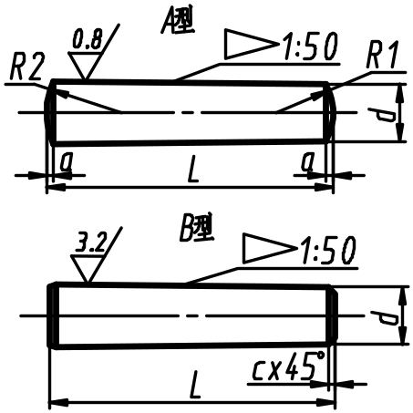
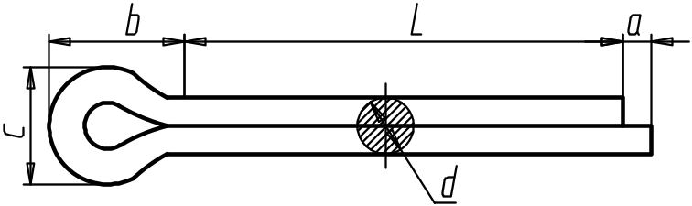
§11-2 键、销连接
HUST
二、销及其连接
2.圆锥销
画法几何及机械制图
圆锥销分A、B两种型式，有1:50的锥度(有自锁作用)，定位精度比圆柱销高。主要用于定位，也可用于固定零件，传递动力。多用于经常装拆的轴上 。
3.开口销
工作可靠，拆卸方便。用于锁定其他紧固件，常与六角槽形螺母配合使用

Slide 45
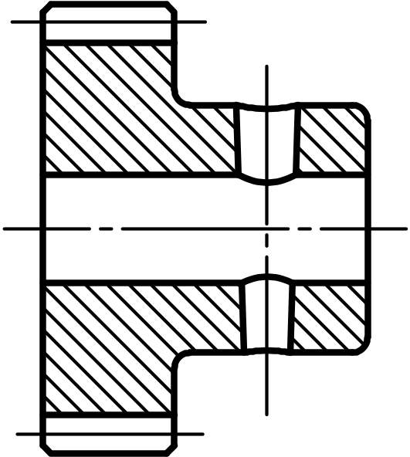
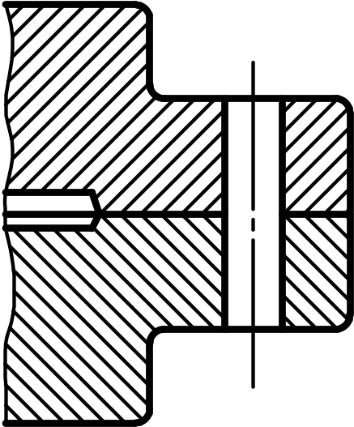
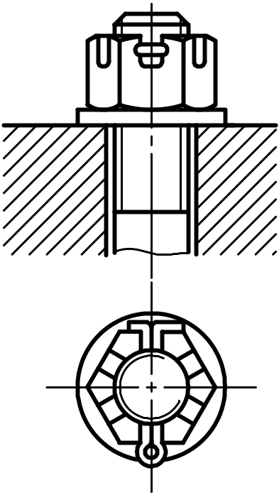
§11-2 键、销连接
HUST
二、销及其连接
画法几何及机械制图
Φ10销孔
与XX配作
定位作用
连接作用

